Slide 1
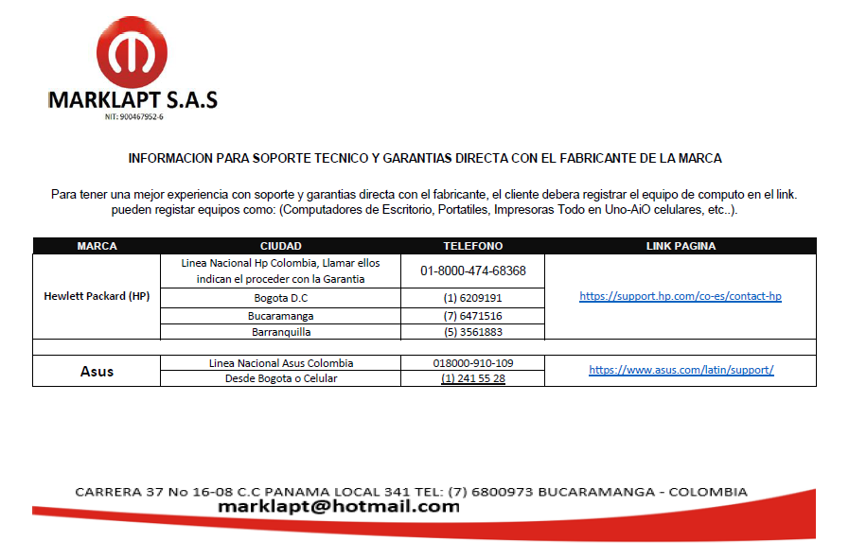
GARANTIAS MARKLAPT
0
Tener en cuenta esta información es importante que antes de solicitar la garantía validen con el numero del material a que proveedor pertenece teniendo en cuenta que actualmente contamos con diferentes proveedores de equipos de computo, esto en el caso de solicitar Pre-ventas.

